Slide 1
Совместная образовательная деятельность Тема «Давай дружить»
Педагог-психолог: б.к. Мезенцева Наталья Владимировна

Slide 2
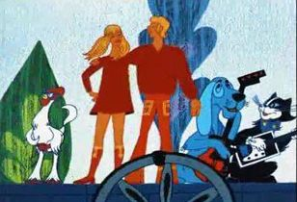

Slide 3
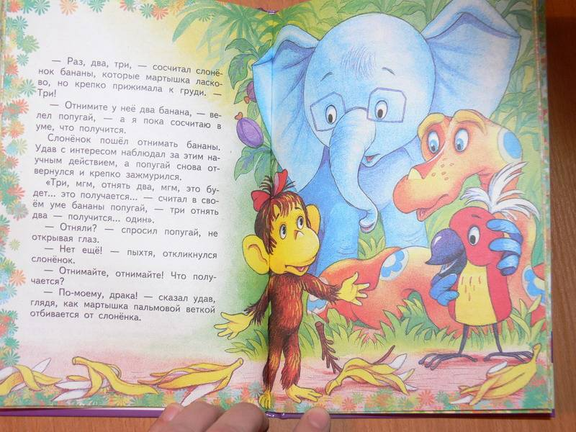

Slide 4
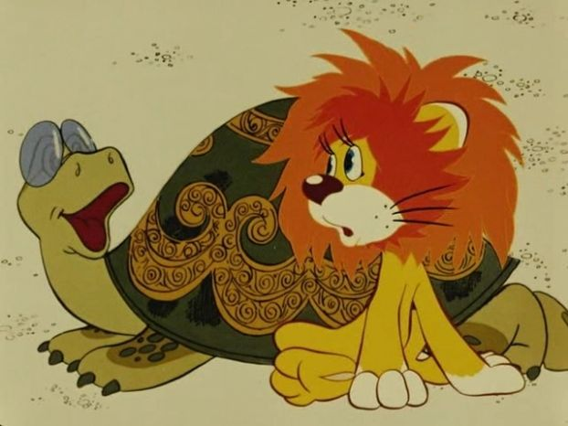

Slide 8
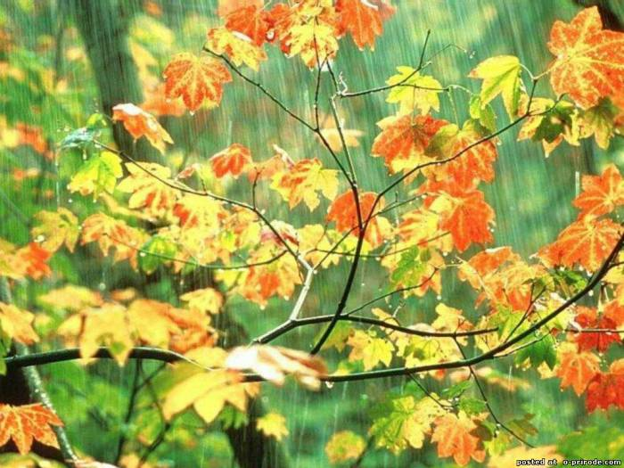

Slide 9
